Slide 1

15. MEĐUNARODNI SIMPOZIJ
KOPAČKI RIT
JUČER, DANAS, SUTRA
Osijek, 1. i 2. listopada 2026.

Slide 2

Promidžba lokalnih proizvoda Baranje kroz zajedničku marku prepoznatljivosti povezanu s brendom Kopačkog rita
Ivo Bašić, Park prirode Kopački rit
Snježana Boranić Živoder, Institut za turizam

Slide 3
KLJUČNI TRENDOVI KOJI PODUPIRU LOKALNU GASTRONOMSKU MARKU
Održivost postaje sastavni dio turističkog izbora | Potraga za lokalnim, ekološki prihvatljivim proizvodima i doprinosom lokalnoj zajednici
Raste važnost transparentnosti i provjerljivosti | Oznaka podrijetla, sljedivost, standardi i druge vjerodostojne informacije o proizvođaču
Autentičnost je važan dio gastronomskog iskustva | Gastronomija kao iskustvo lokalne kulture, tradicije, krajolika i načina života
‘Priča o hrani’ postaje proizvod | Gosti žele znati tko proizvodi, gdje nastaje proizvod, kako se priprema i kako je povezan s lokalitetom koji su posjetili
Raste interes za sudjelovanjem u gastronomskim aktivnostima (iskustvo) | Degustacije, posjeti proizvođačima i vinarijama, radionice, berbe, kuhanje, susreti s lokalnim domaćinima
Hrana se sve više kombinira s drugim motivima putovanja | Boravak u prirodi, aktivni odmor, wellness, učenje
Rast važnosti digitalnih medija | Društvene mreže, internetske rezervacije, ‘priče’
BARANJA: lokalna hrana + vino + priroda + iskustvo + autentična priča o prostoru

Slide 4
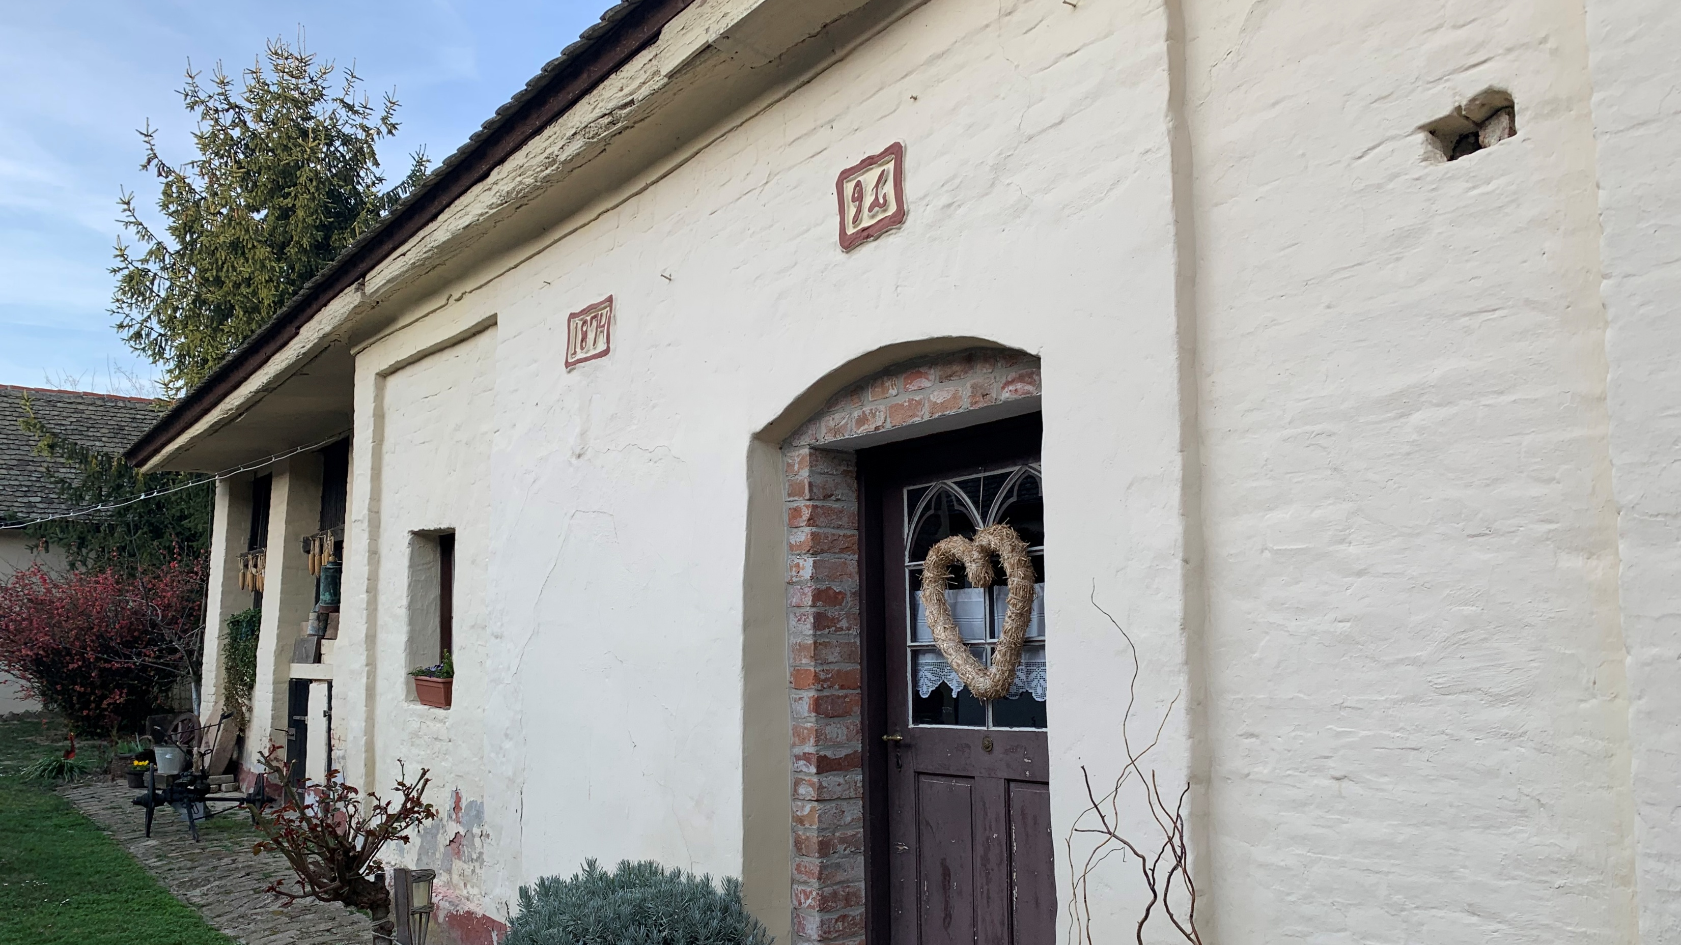
PERCEPCIJA SLAVONIJE NA TRŽIŠTIMA
Asocijacija na hranu (kulen, čvarci, kobasice, vino, rakija) druga najčešća asocijacija (nakon ‘ravnice’)
Više od tri četvrtine ispitanika slagalo se s tvrdnjom da je ‘Slavonija poznata po dobroj hrani’
Vina su prepoznatljiva, ali još uvijek manje od hrane
Gastronomske i vinske ture motivirale bi skoro polovicu (46,8 %) ispitanika na posjet i boravak u Slavoniji
Interes za gastronomske i vinske ture iskazalo je oko dvije trećine ispitanika iz Slovenije, te oko 30 % ispitanika iz Njemačke i Mađarske
Interes za duljim boravkom (3 do 5 dana)
Ovi nalazi o Slavoniji pružaju širi tržišni kontekst
ZAKLJUČCI:
  Hrana je snažan element mentalne slike Slavonije – zajednička marka ne mora stvarati gastronomsku asocijaciju iznova, već je treba diferencirati i povezati s dokazivim podrijetlom i kvalitetom
  Interes nije ograničen samo na domaće tržište već je relevantan i na bliskim emitivnim tržištima
  Proizvod nije dio samo jednog obroka, već može biti dio višednevnog putovanja – degustacija, kupnja na OPG-u, hotelski doručak, jelovnik u restoranima, suvenir, ‘poklon-paket’
  (Strateški marketinški plan turizma Slavonije s planom brendiranja za razdoblje 2019. – 2025.)

Slide 5
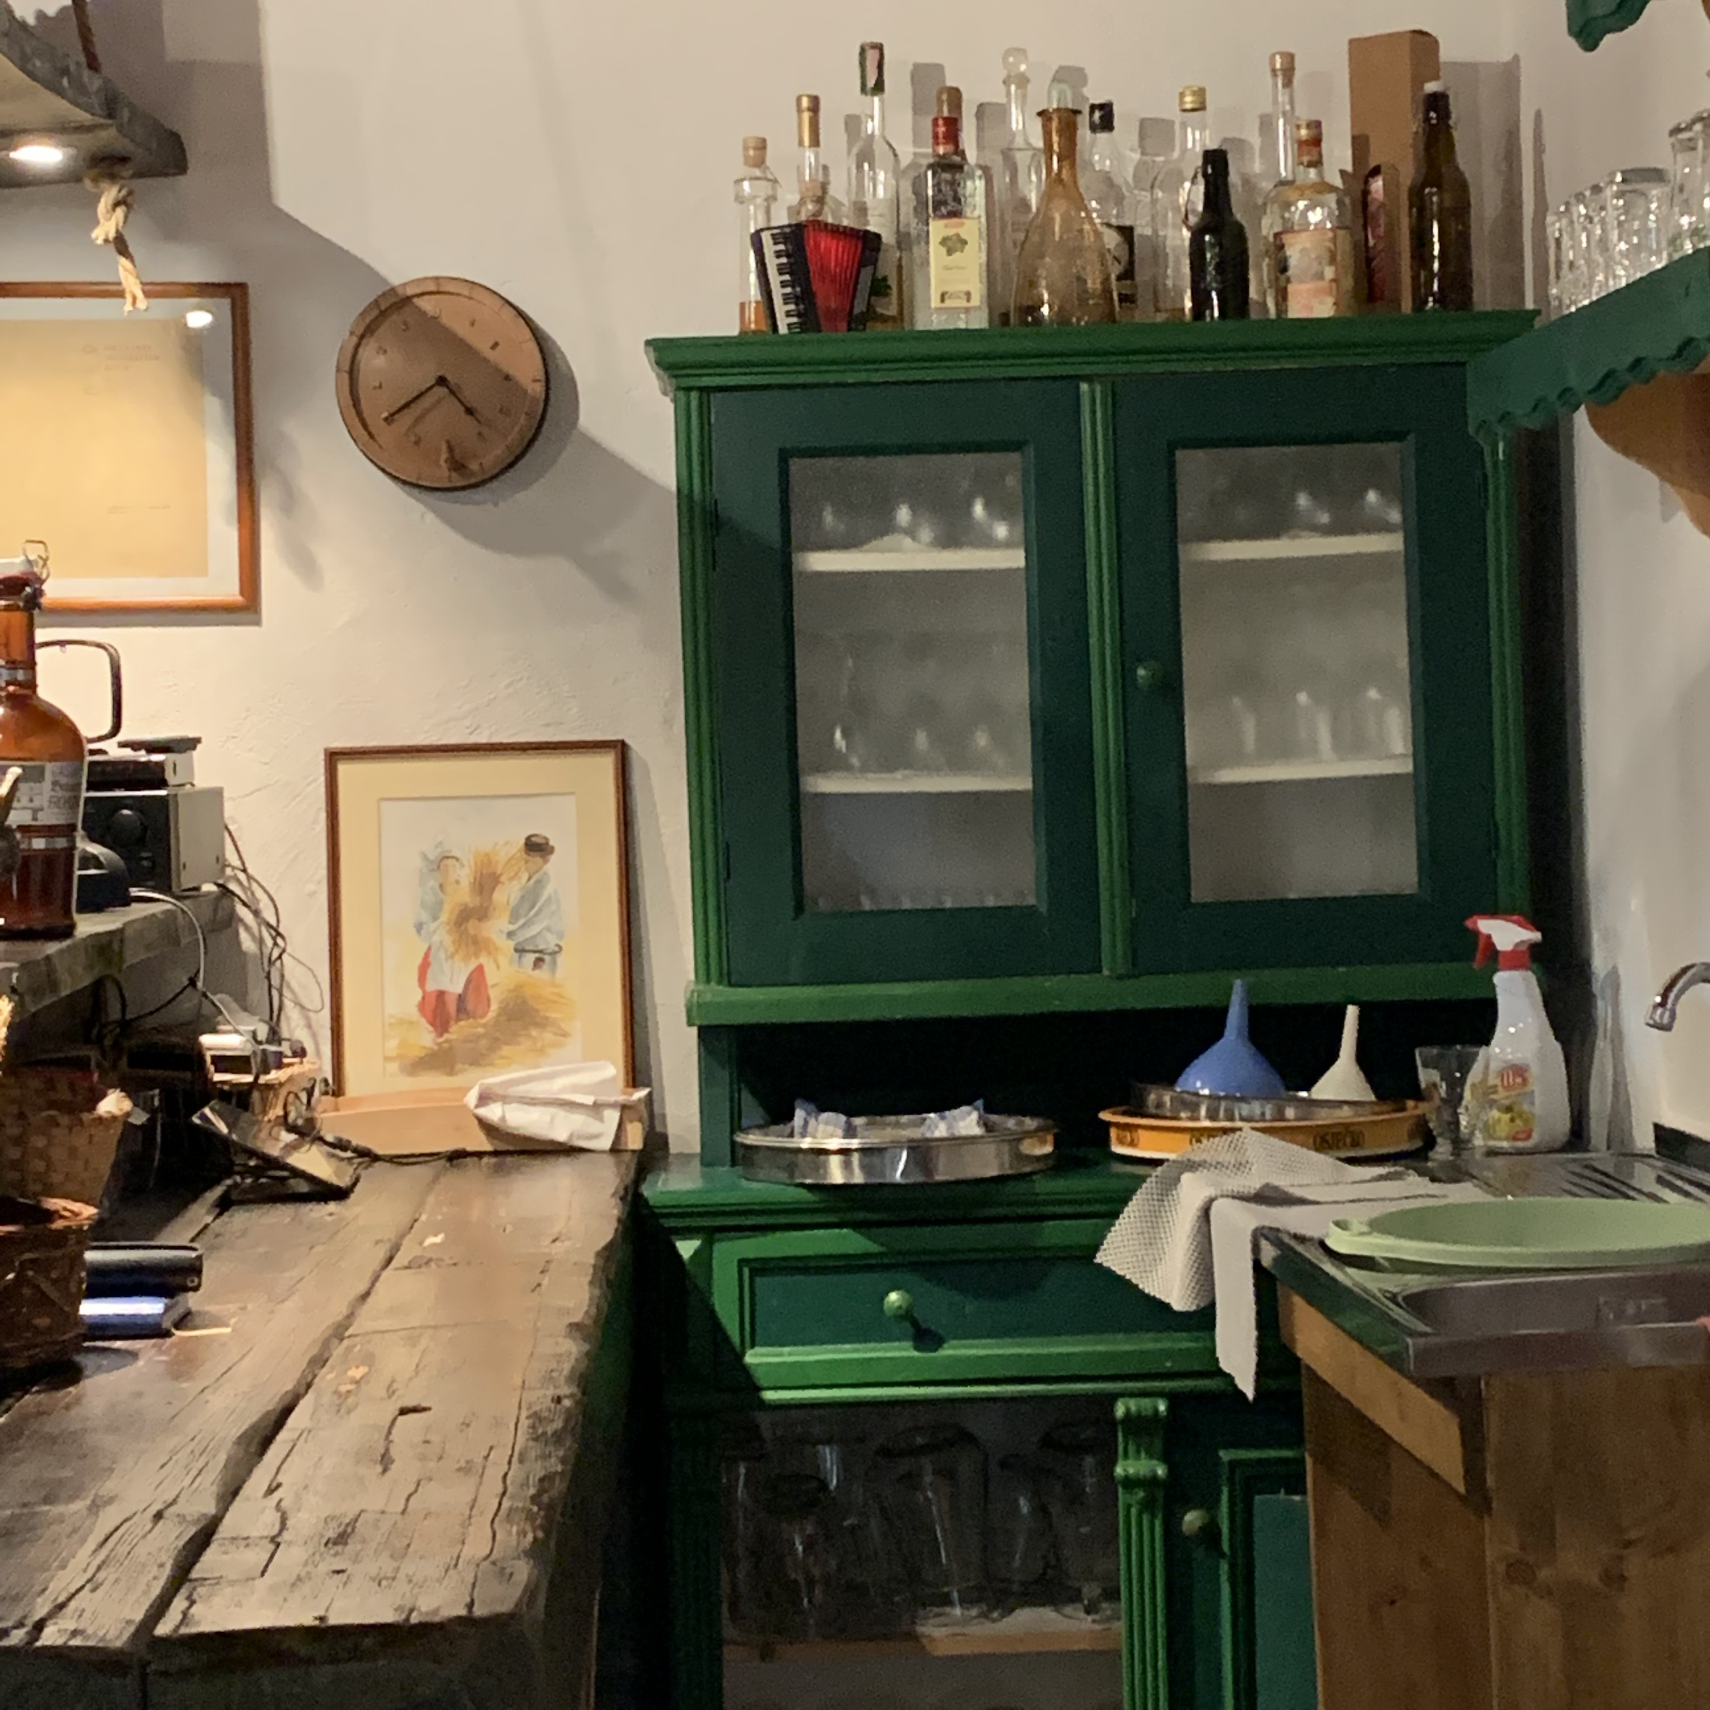
VAŽNOST ENOGASTRONOMIJE ZA SLAVONIJU
Primarni turistički proizvodi Slavonije
Proizvodi s iznimnim potencijalom s obzirom na resurse i atrakcije te rast interesa tržišta (gastronomija među prvih pet motiva dolaska u Hrvatsku)
Razvoj zajedničke marke lokalnih proizvoda uklapa se u razvojne prioritete destinacije
Zajednička marka može operativno povezati poljoprivredu, gastronomiju, vinarstvo, turizam i zaštitu prirode u prepoznatljiv tržišni resurs

Slide 6
PREDNOSTI ZAJEDNIČKE MARKE LOKALNIH PROIZVODA BARANJE I PP KOPAČKI RIT
Zajednička marka može povećati broj ‘kontaktnih točaka’ s lokalnim proizvodima tijekom boravka i olakšati prepoznavanje proizvoda na različitim prodajnim mjestima
Zajednička marka može povezati dva postojeća izvora vrijednosti – ‘okus mjesta’ i ‘doživljaj prirode’
BARANJA | KOPAČKI RIT
Baranja objedinjuje ključne elemente suvremenog gastroturističkog iskustva: vinogorja, lokalne proizvođače, tradicijsku hranu, ruralni krajolik i prirodu (prepoznatljivost) | Kopački rit može pridonijeti prepoznatlivošću očuvane prirode, močvarnog krajolika i bioraznolikosti

Slide 7
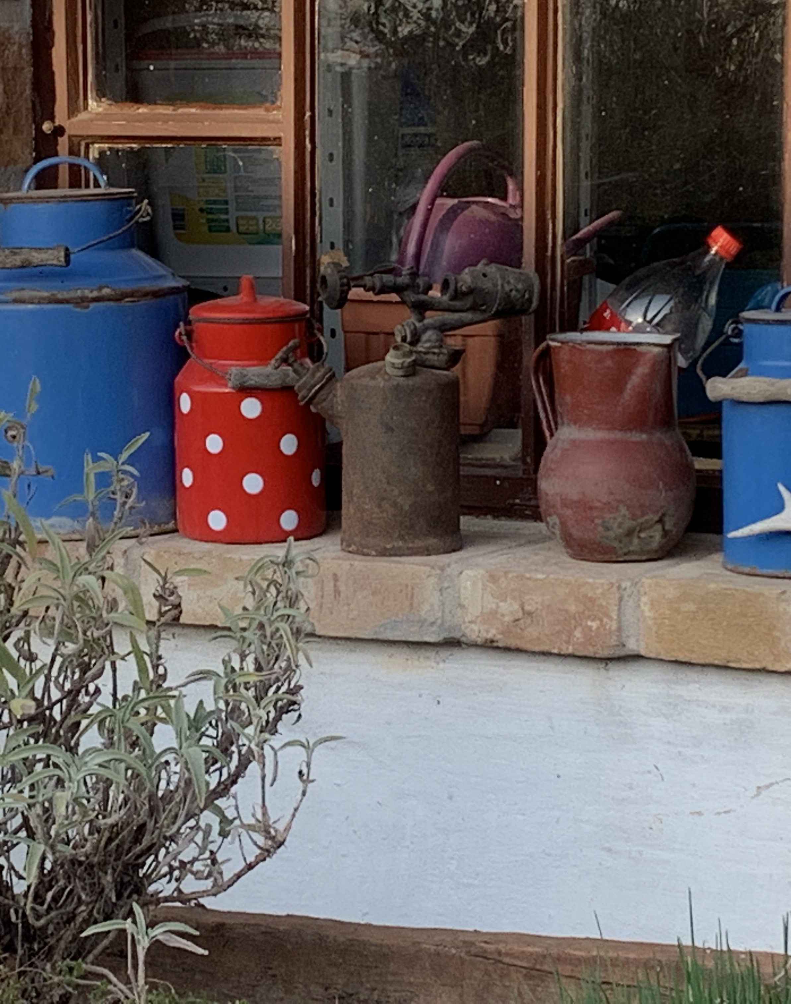
LOKALNI PROIZVODI – potencijal za komunikacijske aktivnosti
VINO – razvijena vinska tradicija Baranje i mogućnosti degustacije, vinske ceste, podrumi, sljubljivanje hrane i vina
PAPRIKA I PROIZVODI OD PAPRIKE- snažan vizualni, okusni i tradicijski identitet; pogodni za priču o podrijetlu, receptima i lokalnoj kuhinji
MED – snažno se uklapa u priče o prirodi, bioraznolikosti i očuvanosti krajolika
RAKIJA I DRUGA TRADICIJSKA PIĆA – dio lokalne kulture gostoprimstva i ruralne tradicije
PROIZVODI OD VOĆA – sezonske priče i prodaja kao suvenir
PROMOCIJA
  U promociji isticati zajedničko podrijetlo i vrijednosti lokalnih proizvoda, uz očuvanje identiteta pojedinih proizvoda i proizvođača.

Slide 8
MODEL ZAJEDNIČKE MARKE
JASNI KRITERIJI PODRIJETLA | Definirati što znači ‘lokalno’ / vezano uz Baranju
KRITERIJI KVALITETE | Senzorska, proizvodna, tržišna kvaliteta; dosljednost proizvoda i ambalaže
SLJEDIVOST | Oznake (npr. QR kodovi) koje vode do podataka o proizvođaču, mjestu proizvodnje te do preporuka, recepata i sličnih sadržaja
ZAJEDNIČKI VIZUALNI IDENTITET | Snažan logo i poruka koji povezuju proizvode, ali ostavljaju prostor za identitet pojedinih proizvoda
PRIČA O ‘MARKI’ | Priče o prirodi, ljudima, tradiciji, održivosti, okusima Baranje
PRODAJNA MREŽA | PP Kopački rit, vinarije, OPG-ovi, restorani, hoteli, suvenirnice, turistički punktovi, događanja, internetski kanali
PROIZVODI S ISKUSTVOM | Degustacije i tematske ture, posjeti proizvođačima, enogastronomske rute, sezonske radionice, tematski događaji
KOORDINACIJA DIONIKA S JASNO DEFINIRANIM ULOGAMA | Proizvođači, PP Kopački rit, turističke zajednice, ugostitelji, hotelijeri, trgovci, stručne institucije
SUSTAV KONTROLE VJERODOSTOJNOSTI | Dokaz kvalitete i podrijetla (ne samo promocija)

Slide 9
ZAKLJUČCI I PREPORUKE
Baranja može spojiti gastronomiju, vino, ruralni krajolik i prirodni identitet Kopačkog rita
Trend ‘priče o hrani’ favorizira proizvode s jasnim podrijetlom i poznatim proizvođačem
Zajednička marka može povećati vidljivost malih proizvođača i olakšati prepoznavanje lokalnih proizvoda
Potencijalni proizvod treba spajati kupnju s iskustvom: degustacija, posjet proizvođaču, vino, priroda, kultura
Istraživanja upućuju na važnost gastronomije u percepciji Slavonije i na iskazani interes za gastronomske i vinske ture
Kombinacija prepoznatljivosti hrane, vina i interesa za gastronomiju pruža osnovu za testiranje predložene marke
Povezivanje gastronomskih proizvoda s prirodom i prepoznatljivošću Kopačkog rita predstavlja razvojnu priliku – lokalni proizvodi mogu postati nositelji šireg destinacijskog identiteta
Sljedeći korak: istraživanje posjetitelja radi testiranja koncepta marke, uz mjerenje razumljivosti koncepta, percipirane autentičnosti, povjerenja i namjere kupnje

Slide 10
Hvala na pažnji!

